Slide 1
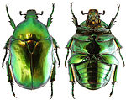
Бронзовка большая зелёная
Вид населяет юг Белоруссии. Обитает преимущественно в старых лесах и садах, где произрастают большие старые деревья. Личинки развиваются в трухлявой древесине лиственных пород деревьев, преимущественно дуба и плодовых культур. Количественные учёты не проводились. Косвенные данные дают основание считать, что численность сокращается. Лимитирующие факторы: сокращение площади старых лесов, лесотехнические мероприятия по удалению старых и дуплистых деревьев.

Slide 2
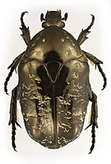
Бронзовка мраморная
Жуки обитают в старых лесах и садах. Встречаются на опушках, полянах и в глубине леса. Предпочитают преимущественно равнинные леса. Встречается нередко, но всегда единично. Лимитирующие факторы: сокращение площади старых лесов, лесотехнические мероприятия по удалению старых и дуплистых деревьев

Slide 3

Жужелица блестящая
В Белоруссии приурочен к центральной и северной частям, реже встречается в Полесье. Предпочитает песчаные почвы, населяет хвойные и лиственные леса, берега водоёмов, болота, поля и луга. Редко встречающийся вид, численность которого невысокая и сокращается. Факторы, лимитирующие численность, и тенденции её изменения изучены слабо. Однако основными факторами все же остаются антропогенное воздействие, сокращение естественных мест обитания.

Slide 4
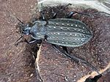
Жужелица золотоямчатая
В Белоруссии встречается по всей территории на заболоченных лугах, низинных болотах, по берегам рек и водохранилищ. Самый влаголюбивый вид рода. Предпочитает места обитания с богатой растительностью на торфяных почвах: низинные заболоченные луга в пойме рек, а также низинные болота и болота переходного типа. Встречается местами часто. Основные факторы угрозы: сокращение мест обитания в силу осушения низинных болот и ведения хозяйственной деятельности в водоохранной зоне рек.

Slide 5
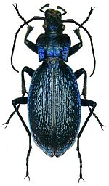
Жужелица путанная
По территории страны проходит восточная граница ареала. Вид на территории страны известен только из Беловежской пущи. Редкий вид. В Беловежской пуще численность вида всё ещё стабильная. Основным фактором угрозы является хозяйственная деятельность в лесах.

Slide 6
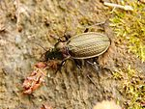
Жужелица решетчатая
В Белоруссии встречается по всей территории, но реже в Полесье. Населяет хвойные и лиственные леса, поля, луга, реже заболоченные места и мелколиственные леса. Основные факторы угрозы составляет хозяйственная деятельность на полях. В Березинском биосферном заповеднике и Беловежской пуще находится под охраной заповедного режима.

Slide 7
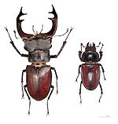
Жук-олень
В Белоруссии вид встречается преимущественно в дубравах Полесья. В центральной и северной части находки жука редки и единичны. Отмечен в Беловежской пуще. Приурочен к старым широколиственным, преимущественном дубовым, лесам. Встречается редко и локально. Численность сокращается из-за уменьшения числа мест обитания.

Slide 8
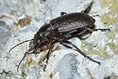
Красотел исследователь
В Белоруссии распространён в южных регионах страны — Полесье. Населяет лиственные леса, поля и луга на песчаной и супесчаной почве. Встречается спорадически, но редко. Основные факторы угрозы: хозяйственная деятельность на полях, не ограниченное применение пестицидов.

Slide 9
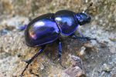
Навозник весенний
В Белоруссии встречается по всей территории. Встречаются под навозом на пастбищах, возле дорог, в лесах и т. д. Вид образует несколько цветовых форм: ярко-синего, чёрно-синего или зелёного цвета. Численность сильно колеблется в разные годы. Основные факторы угрозы до конца не выяснены. Вероятно, негативно может влиять резкая смена режима пользования сельхозугодьями, когда пастбища распахиваются следующей весной, что не даёт возможность жуку завершить цикл развития

Slide 10
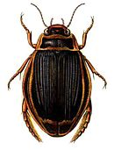
Плавунец широчайший
Полесский регион является южной границей его ареала. В Белоруссии известны находки в районе Плещеницы (Логойский район), Новый Свержень (Столбцовский район), Лахва (Лунинецкий район), Чемерин (Пинский район), Березинский биосферный заповедник, заказник «Званец». Редкий вид, численность которого низкая. Нигде на территории страны не обнаружены устойчивые популяции. Факторы риска: проведения мелиоративных работ, применения химических средств и удобрений на прилегающих водосборных площадях.

Slide 11

Усач большой дубовый
На юге Белоруссии обитает западный подвид (Cerambyx cerdo cerdo), распространённый также в Западной Европе. В течение последних 20-30 лет вид найден только в пойменных дубравах по берегам реки Припять. Населяет лиственные леса и парки. В последние годы наблюдаются единичные экземпляры. Численность сокращается из-за уменьшения числа мест обитания вида, усыхания и вырубка дубрав.

Slide 12
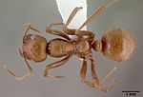
Муравей-амазонка
Известен из Лунинецкого, Жабинковского и Ельского районов. Населяют умеренно влажные хвойные и лиственные леса. Муравейники строят на опушках, просеках, разреженных участках лесных биотопов. Избегают участков сильного затенения и полностью открытых мест. Очень редок, встречаются одиночные муравейники. Основные факторы угрозы не установлены.

Slide 13
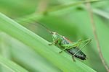
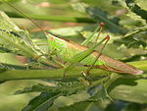
Мечник обыкновенный
В Белоруссии распространён локально в пойме реки Припять в Национальном парке «Припятский». Численность вида невысокая и сокращается из-за исчезновение мест обитания в результате хозяйственной деятельности.

Slide 14
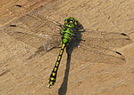
Дедка рогатый
Известны единичные находки вида по всей территории страны. Встречается вдоль рек и ручьев. Может отлетать на расстояние до 500 м. (по другим данным более 800 м.) от места выхода имаго. Очень редок. Данных по изменению численности нет. Основные факторы угрозы: загрязнение водоёмов.

Slide 15
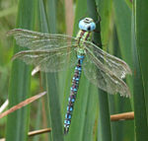
Коромысло зелёное
В Белоруссии ареал охватывает территорию всей страны. Встречается на низинных болотах и в поймах рек. Редок на всей территории республики. Вид приурочен к местам обитания, которые находятся под угрозой уничтожения.

Slide 16
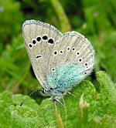
Голубянка алексис
В Белоруссии чаще встречается на юге страны, не найден на северо-востоке. Встречается крайне локально. Известен по немногочисленным находкам в Брестской, Гродненской, Гомельской и Минской областях. Бабочки встречаются отдельными особями. В некоторых ограниченных участка ареала в благоприятные годы вид довольно обычен, в других же, наоборот, исчез. Причина сокращения численности — сокращение подходящих мест обитания для вида

Slide 17
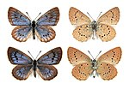
Голубянка точечная
В Белоруссии — крайне локален, известен только из нескольких мест в Полесье в долине реки Припять и её притоков. Населяет разнотравные луга с обязательным произрастанием кормового растения — кровохлебки лекарственной. Развитие гусениц, как и у остальных видов рода Maculinea, тесно связано с муравьями. На территории Беларуси вид обнаружен недавно. Сведения о численности отсутствуют. В ряде мест обитания бабочки встречаются отдельными особями. В некоторых местах в благоприятные годы вид довольно обычен. Причины сокращения численности: осушительная мелиорация, сильное закустаривание мест обитания, расширение сельскохозяйственных угодий. Охраняется в Национальном парке «Припятский».

Slide 18
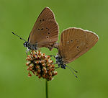
Голубянка черноватая
Встречается в южной части страны. Встречается крайне локально в Полесье. За пределами подходящих для размножения участков полностью исчезает. В большинстве мест обитания бабочки встречаются отдельными особями. В некоторых ограниченных местах вид является обычным. Причины сокращения численности — осушительная мелиорация, застройка территорий, расширение сельскохозяйственных угодий
В Красной книге Международного союза охраны природы (МСОП) вид имеет 3 категорию охраны

Slide 19
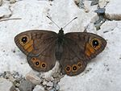
Краеглазка петербургская
В Белоруссии отмечен в Полесье. Изменчивый вид. Населяет поляны и луга в сосновых и смешанных лесах, влажные сосновые леса вдоль переходных болот. Численность весьма колеблется по годам. Ввиду крайне ограниченного ареала тенденции численности не установлены.

Slide 20

Медведица геба
На территории Беларуси вид обитает в Полесье , Новогрудском и Щучинском районах Гродненской области. Бабочки ведут преимущественно ночной образ жизни. Встречаются на солнечных, хорошо прогреваемых сухих опушках и полянах, суходольных лугах, пустырях. На территории всего своего глобального ареал вид распространён крайне локально, известен по единичным особям. В Белоруссии за последние 20 лет в сборах не попадался.

Slide 21
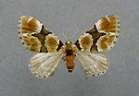
Пяденица стрельчатая
В Белоруссии вид известен по находкам из 3-х удаленных друг от друга точек в Витебской и Брестской областях, причём первая находка относится к началу XX столетия. Известна лишь единичная находка.

Slide 22
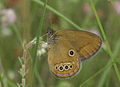
Сенница торфянаяили сенница Эдип
Вид весьма изменчив, выделяется множество форм по количеству глазчатых пятен на верхней стороне крыльев и по развитию перевязей и размеру глазков на нижней стороне крыльев. В Белоруссии встречается в Полесье. В большинстве известных мест обитания численность стабильная. Главным фактором сокращения численности является уничтожение и деградация болот в результате осушения. Охраняется в национальных парках Припятский и Беловежская пуща.

